Slide 1
linux 프로그래밍 6강
데이터융합SW과
노을

Slide 2
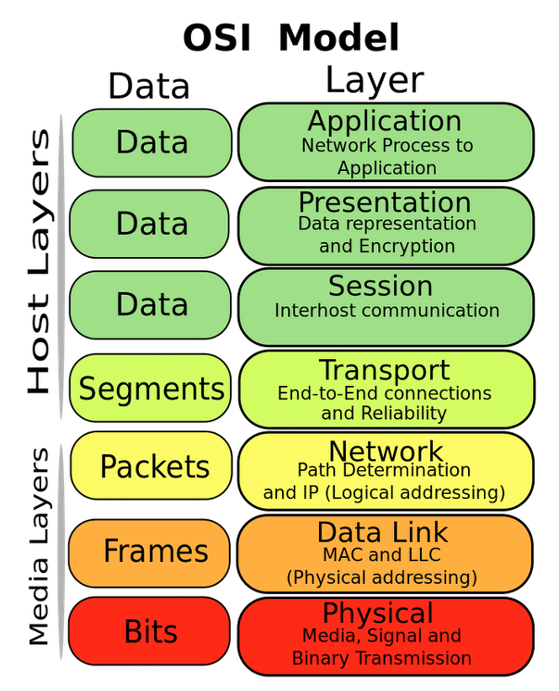
* 반드시 외우고 숙지해 둘 것 *
Application Layer (응용 계층)
Presentation Layer (표현 계층)
Session Layer (세션 계층)
Transport Layer (전송 계층)
Network Layer (네트워크 계층)
Data Link Layer (데이터 링크 계층)
Physical Layer (물리 계층)

Slide 3
C R U D
(create)
(update)
사용자
그룹
파일
디렉토리
adduser
addgroup
touch
echo
cat
mr
rm
rmdin
cd
pwd
mv
mkdir

Slide 5
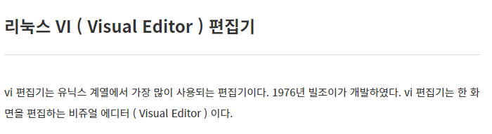
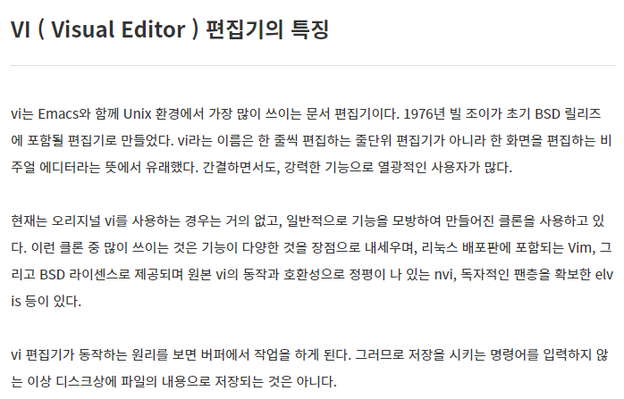

Slide 6
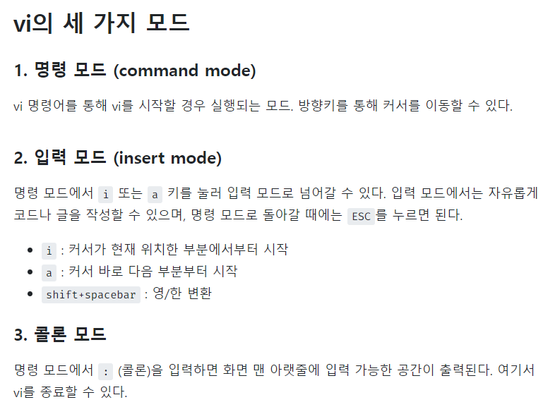
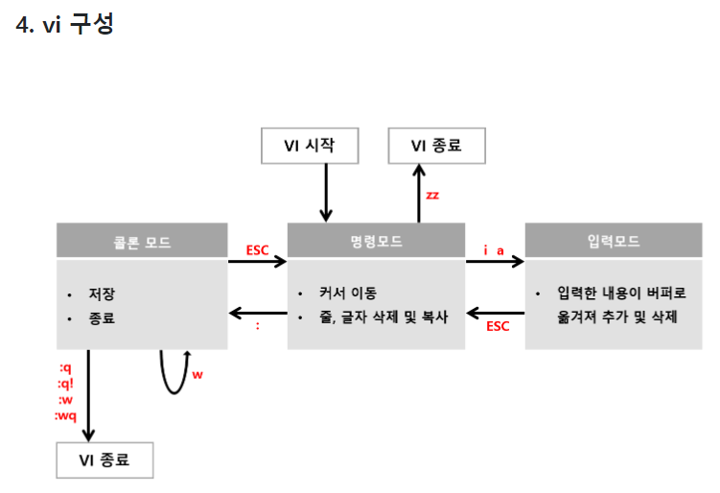

Slide 7
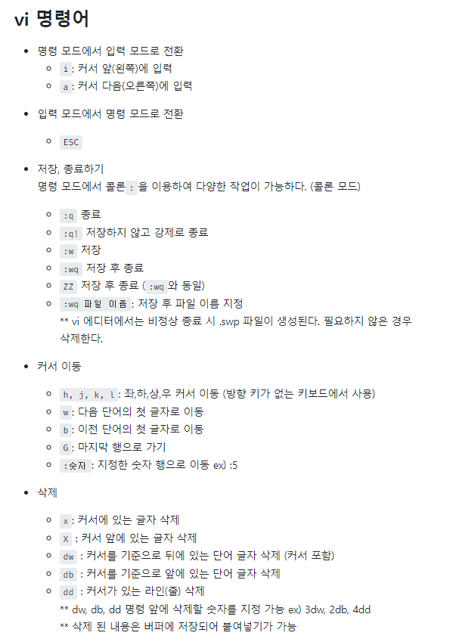
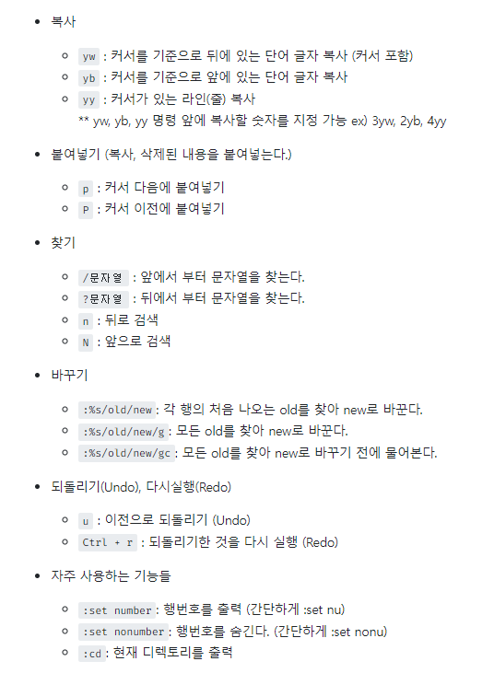

Slide 8
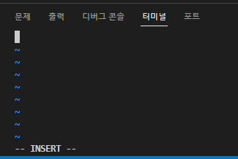
i누르기 → 입력모드
Esc → 명령모드

Slide 9
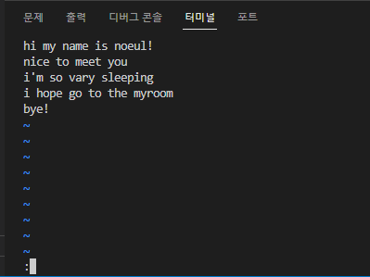
1) 편집기 기본 사용하기
① vi mytest
② mytest라는 파일을 만들고 파일에 내용을 기입
③ 명령모드, 입력모드, 마지막 행 명령모드를 전환하면서 작업
④ 각 모드에서 편집기 명령으로 제시한 키를 사용하여 실습.

Slide 10
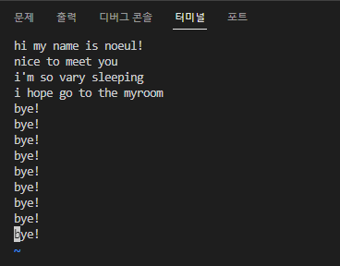
1) 편집기 기본 사용하기
⑤ 삭제 실습 : 한 줄 전부 지우기(dd), 커져 뒤로 지우기(D)
⑥ 복사 실습 : 한 줄을 카피(yy)한 후 필요한 위치로 복사 (p)
⑦ 변경 : 어떤 단어를 선택한 후 변경 (banana -> apple (cw) )

Slide 11
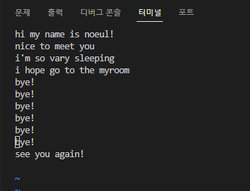
1) 편집기 기본 사용하기
⑤ 삭제 실습 : 한 줄 전부 지우기(dd), 커져 뒤로 지우기(D)
⑥ 복사 실습 : 한 줄을 카피(yy)한 후 필요한 위치로 복사 (p)
⑦ 변경 : 어떤 단어를 선택한 후 변경 (banana -> apple (cw) )

Slide 15
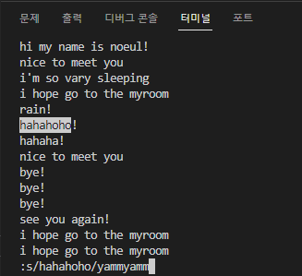
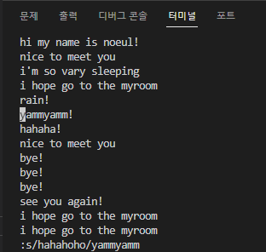
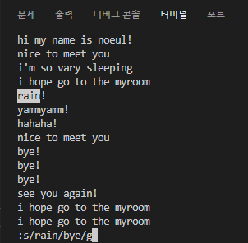
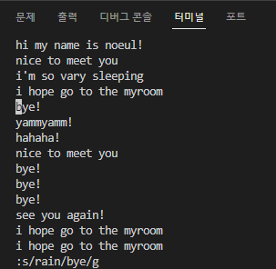
2) 편집기에서 문자열 변경
① :s/snow/rain : 커저 아래로 만나는 첫 번재 단어 교체
② :s/snow/rain/g : 커저 아래로 만나는 모든 단어 교체

Slide 16
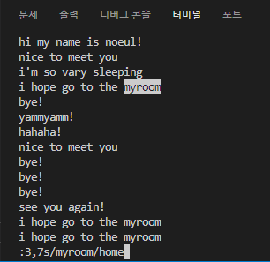
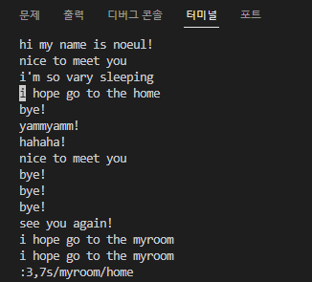
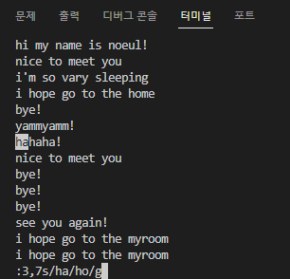
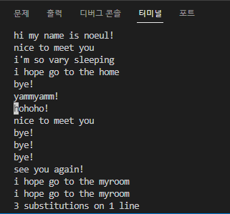
2) 편집기에서 문자열 변경
③ :3,7s/snow/rain : 3라인과 7라인 사이에서 처음 만나는 단어 교체
④ :3,7s/snow/rain/g : 3라인과 7라인 사이에서 만나는 모든 단어 교체

Slide 17
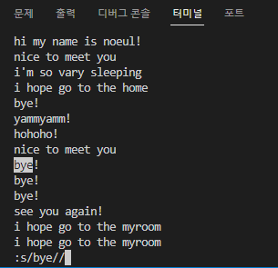
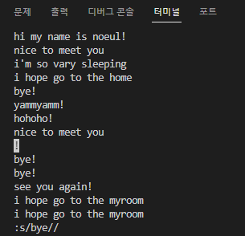
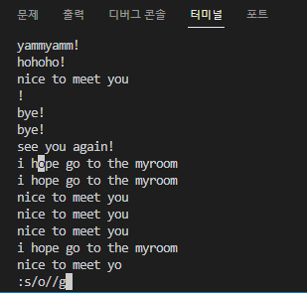
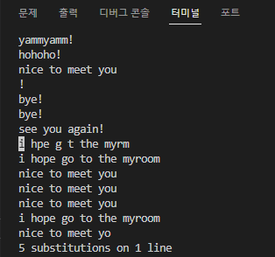
2) 편집기에서 문자열 변경
⑤ :s/snow// : 커저 아래로 만나는 첫 번재 단어를 지운다.
⑥ :s/snow//g : 커저 아래로 만나는 모든 단어를 지운다

Slide 18
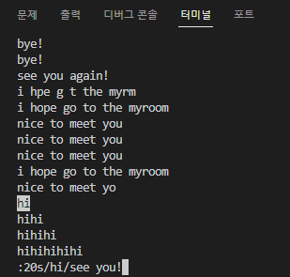
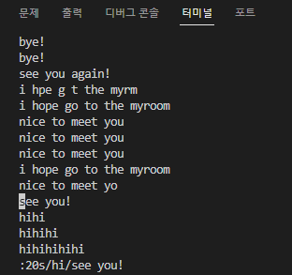
2) 편집기에서 문자열 변경
⑦ :20s/snow/rain : 20라인에서만 처음 만나는 단어 교체

Slide 22
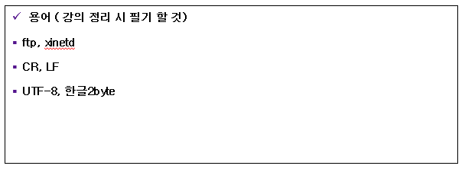

Slide 23
